Slide 1

Magyar Természettudományi Múzeum oktatási segédanyaga
5. osztályos természetismeret tantárgyhoz
VII. fejezet Felszíni és felszín alatti vizek
Készítette: Turcsán Zsolt
Múzeumpedagógus
turcsan.zsolt@nhmus.hu

Slide 2
Tájékoztatás pedagógusok számára
A prezentáció különböző típusú feladatokat tartalmaz, amelyeket a pedagógusok diákok számára órai munkaként, házi feladatként vagy szorgalmi feladatként feladhatnak.
A feladatokat a pedagógusok tetszőlegesen szerkeszthetik, variálhatják.
Megjegyzés: az oktatási segédanyag nem foglalkozik a Nemzeti Parkok képes kalauza I.-II. alfejezettel.
Jó munkát kívánunk!

Slide 3
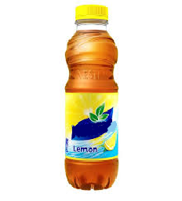
Feladatok diákoknak a Felszíni és felszín alatti vizeink alfejezethez
Föld vízkészlete (szemléltető feladat):
Hozzávalók:
üres 0,5 l jeges tea palack, aminek nagy sárga kupakja van (az arányok miatt fontos), só, hűtő/mélyhűtő.

Slide 4
Feladatok diákoknak a Felszíni és felszín alatti vizeink alfejezethez
Elkészítés lépései:
A üres palackot tele kell tölteni, majd két kupaknyi vizet ki kell belőle önteni.
Egy kupaknyi vizet a hűtő/mélyhűtőbe kell helyezni, amíg a kupakban lévő víz megfagy, majd ki kell venni és megvárni amíg éppen megolvad a teteje.
A palackban lévő vizet meg kell sózni.

Slide 5
Föld vízkészlete (szemléltető feladat) magyarázata
A palackban maradt víz jelenti a Föld tengerekben lévő vízkészletét, ami sós (tehát emberi fogyasztásra alkalmatlan, 97 %).
Nem tartalmazza a palack az ásványokban, kőzetekben kötött állapotban lévő vizet.
A kupakban van az édesvízkészlet (3%), ami a palackban maradt vízhez képest elenyésző.
Az édesvízkészleteink nagy része (68,7 %) fagyott állapotban van jelen a Földön. Az a része a víznek, amit közvetlenül fel tudunk használni az a megolvadt rész (0,7%).

Slide 6
További megállapítások a Föld vízkészlete szemléltető feladathoz
Ha a kupakban lévő jeget melegebb helyre tesszük gyorsabban felolvad, ha hidegebb helyre akkor lassabban. A Föld melegedő éghajlata hasonló hatással van a jéghegyekre, gleccserekre.
A jéghegyekből elolvadó édesvizet nem lehet felhasználni, mert keveredik a sós vízzel.

Slide 7
Feladatok diákok számára a szemléltető feladathoz
Készítsd el otthon a szemléltető feladatot! Dokumentáld a folyamatot videó, képek, vagy írásos dokumentum formájában.
Magyarázd el az egyik családtagodnak, hogy mit mutat be a palack.
A leszakadó, olvadó jéghegyek veszélyesek is lehetnek.
Keress rá az interneten a jéghegy témára.
Néhány mondatban írd le mit találtál róluk.
Megoldás: Titanic, borjadzás, jéghegy csúcsa, jéghegy Kanada partjánál, tengerszint emelkedés, stb.

Slide 8
Feladatok diákoknak a Gyógyvizek és ásványvizek Magyarországon témához
Írj össze a térkép jelmagyarázata segítségével 5 magyar várost, ahol van gyógyfürdő!
Írj össze 5 ásványvíz márkát! Mit jelent a kupakuk különböző színe?

Slide 9
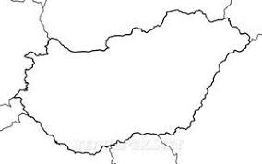
Feladatok diákoknak a Folyóvizek alfejezethez
Készíts térképet! Rajzold le hazánk határvonalát egy A4-es papírra, majd rajzold le a Dunát és a Tiszát.
Rajzold le az egyik jobb parti és bal parti mellék folyójukat. A folyók mellé írd le a nevüket is!
Használd segítségül hazánk domborzati térképét.

Slide 10
Feladatok diákoknak A forrástól a torkolatig alfejezethez
Duna építőmunkájának köszönhetően több szigetet is épített Magyarországon. Budapest területén is találunk néhányat.
Keresd meg őket a térképen, és válaszold meg a következő kérdéseket!
Melyiken jártál már?
Nevezd meg a rajtuk található főbb látványosságokat!
Gyűjts róluk 3 képet az internetről!
Írj mindegyikhez egy érdekességet!
Megoldás: Óbudai-sziget, Margit-sziget, Csepel-sziget.

Slide 11
Feladatok diákoknak A forrástól a torkolatig alfejezethez
Érdekesség a Duna, mellékág, folyószabályozás, vízi erőmű fogalmakhoz.
Olvasd el a szöveget figyelmesen és válaszold meg az alábbi kérdésekre
(szöveg a következő dián)!
Milyen állat a viza?
Melyik magyarországi múzeumban található méretarányos szobra?
Miért vándorol a viza?
Miért nem találkozhatunk vele már hazánkban?
Keresd meg az internet segítségével hol vannak a következő helyszínek, és írd melléjük:
Magyar Természettudományi Múzeum (város, kerület):
Vaskapu vízi erőmű (ország):
Paks (ország):
Vizafogó (város, kerület):

Slide 12
Feladatok diákoknak A forrástól a torkolatig alfejezethez
Hazánk eltűnt folyóvízi óriása: a viza
A viza a legnagyobb édesvízben is előforduló halfaj. A legnagyobb kifogott példánya 7,2 m hosszú volt, tömege pedig 1571 kg. Hazánkban 560 kilós volt a legnagyobb hiteles fogás 1857-ben, Pesten. A Magyar Természettudományi Múzeum állandó kiállításában megtalálható életnagyságú rekonstrukciója (méretarányos mása).
Miután eléri ivarérett korát (nemtől függően 12-22 év) néhány évente felvándorol annak a helynek a közelébe, ahol kikelt az ikrából, és szaporodik. Sajnos hozzánk már nem tud felúszni a Vaskapu vízi erőmű miatt, amely 1970-ben épült. Néha a hajózó zsilipen felzsilipelnek egy-egy példányt. Legutóbb 1987-ben Paksnál fogtak a Dunából egy 3 méter hosszú vizát. Sajnos nem sikerült élve eljuttatni a Fővárosi Állat- és Növénykertbe.
A viza halászatának régen hazánkban fontos gazdasági jelentősége volt. A mai Vizafogónál volt egy sekély mellékága a Dunának és ott építettek vizafogót. Mellette halmészárszék működött, ahol eladták a frissen fogott zsákmányt. Halenyvét őseink a rettegett íjaik készítésekor használták.
Kispál István múzeumpedagógus írása.

Slide 13
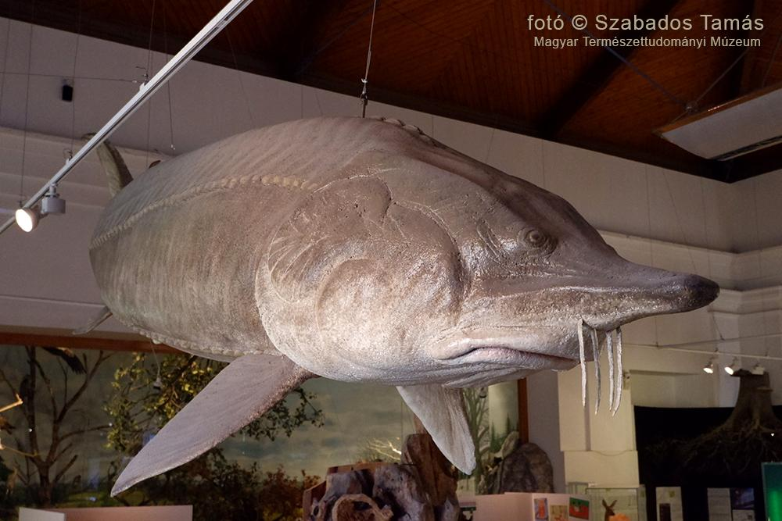
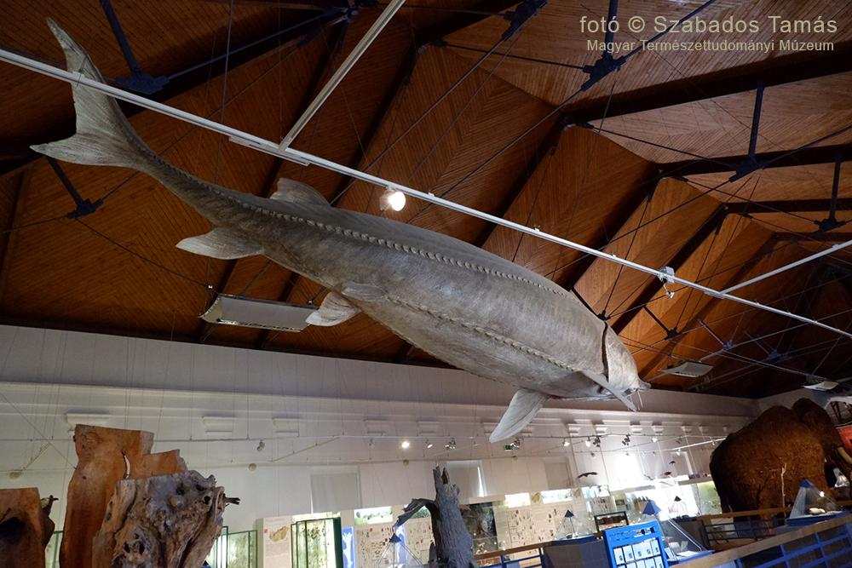
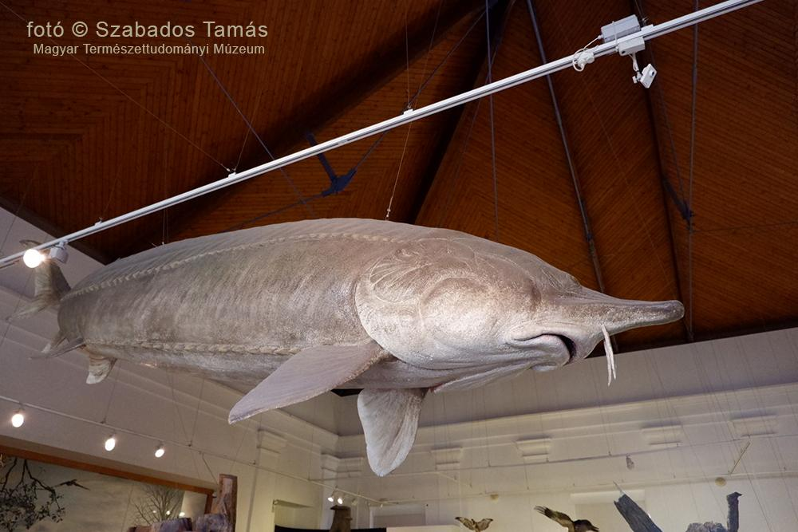
Viza a múzeumban

Slide 14
Feladat diákoknak a Hazánk tavai alfejezethez
Tedd időrend szerint sorrendbe a Balaton kialakulását ábrázoló képeket, és válaszolj a kérdésekre!
Mikor kezdődött a Balaton kialakulása?
Hogyan változott a vízzel borított terület aránya az elmúlt évezredekben?
Képek a következő dián, képek forrása: MTM állandó kiállítása.
Megoldás:
4, 1, 3, 2.
15 000 évvel ezelőtt.
5100 évig nőtt majd csökkent.

Slide 15
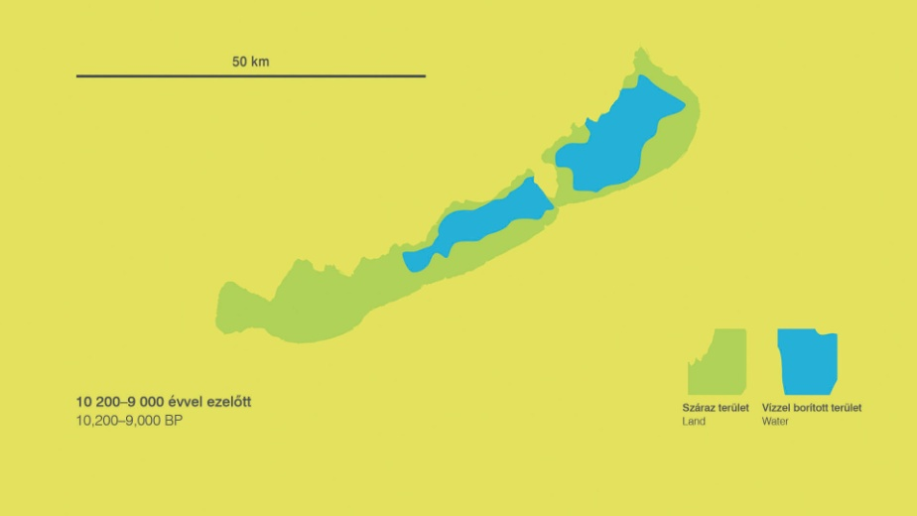
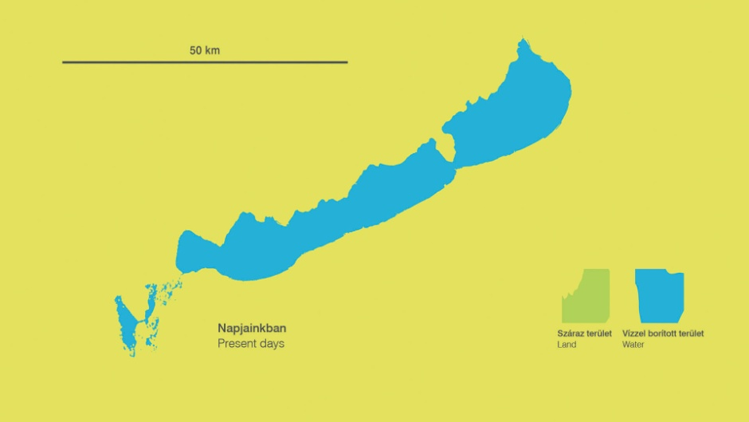
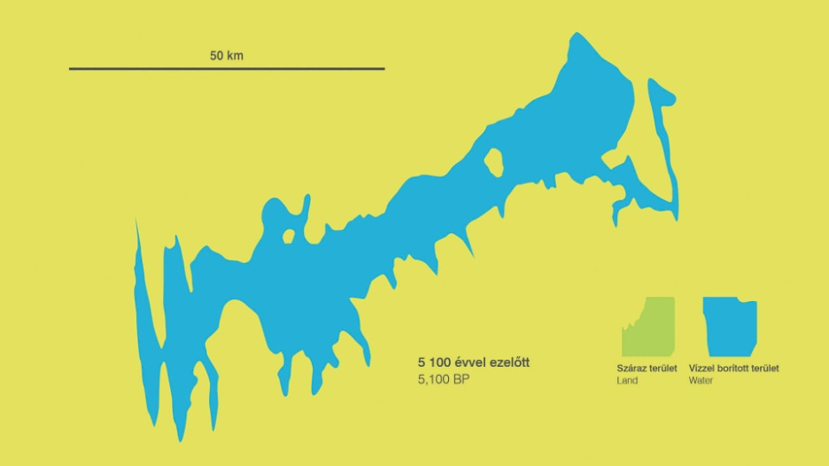
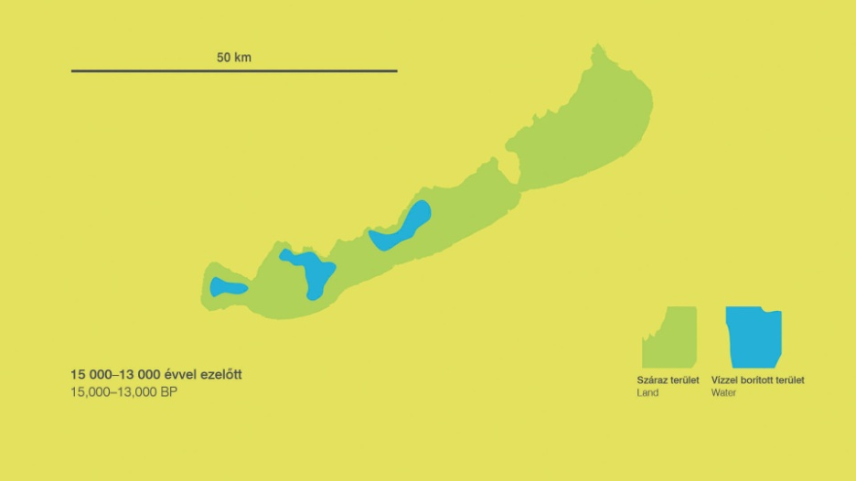
1. | 2.
3. | 4.

Slide 16
Feladatok diákoknak A természetes vizek védelme alfejezethez
Folyóvizeink védelme nagyon fontos. Olvasd el ezt a rövid szöveget, ami a Magyar Természettudományi Múzeum állandó kiállításában található, és gyűjtsd ki, mely tényezők károsítják a folyókat.
Megtalálod mind az ötöt (szöveg a következő dián)?
Megoldás: folyószabályozás, folyópart kiépítése és lebetonozása, víztározó vagy erőmű építése, vizekbe jutó olaj és üzemanyagfélék lerakodása, ciánszennyezés.

Slide 17
Feladatok diákoknak A természetes vizek védelme alfejezethez
Az 1800-as években az árvizek elleni védekezés miatt folyószabályozások kezdődtek hazánkban. A szabályozások lényegesen átalakították vizes élőhelyeinket. Az Alföldön jelentős szárazodás indult, mely mára az éghajlatváltozással párosulva az elsivatagosodás veszélyét vetíti elénk.
Az alföldi vízfolyások partját sok helyen kiépítették, lebetonozták.
Ezek a beépítések szinte lehetetlenné teszik a vizekkel természetesen jövő szerves és szervetlen hordalék szabad áramlását. Ezzel élőhelyek tömege szűnik meg vagy alakul át.
Egy fajgazdag élőhely megszűnését okozhatja az, hogy tőle 30 km-re egy víztározó vagy erőmű épült.
A vizekbe jutó olaj és üzemanyagfélék a parti hordalékban, iszapban hosszú időre lerakódnak. Ilyen szennyezés után az élőhely regenerálódásához 5-10 év is kell.
Száz és ezer tonnákban mérhető halpusztulás történt 2000 elején a Tisza ciánszennyezése miatt.

Slide 18
Feladatok diákoknak A természetes vizek védelme alfejezethez
A vizek megőrzése fontos, közös feladatunk. Írd össze, hogy te mit tudsz tenni otthon, hogy spórolj a vízzel!
Megoldás: fogmosás során elzárni a csapot, esővízzel öntözni, mosogatásnál is elzárni a csapot, annyi vizet forralni, amit biztosan felhasznál, stb.

Slide 19
Feladat diákoknak a Kísérletezz! alfejezethez
Készíts trükkös feladatot egyik családtagodnak!
Hozzávalók:
3 db egyforma pohár, 1 db tojás, 3 db egyforma papírcetli, só, szénsavas víz/szóda.
Elkészítés lépései:
Az egyik pohárba csapvizet, a másikba szénsavas/ szóda vizet öntsél.
A harmadik pohárba is csapvizet tegyél. Adj hozzá annyi sót, hogy a tojás lebegjen a tetején. Ezt úgy tudod elérni, hogy teszel egy kanál sót a vízbe, elkevered, majd beleteszed a tojást és megnézed, hogy lebeg-e a tetején.

Slide 20
A trükkös feladat elkészítésének további lépései
A papírcetlikre a következő mondatokat írd le:
Bőrödet tisztítom, szomjadat oltom, és még a csapból is én folyok. Na, ki vagyok?
Olyan sűrű vagyok, mint a vér, csak átlátszó, és egyes élelmiszerek lebegnek bennem.
Víz + szénsav.
Az 1. cetlit a csapvíz elé, a 2. a sós víz elé, a 3. a szénsavas víz elé rakd.
A próbálkozó családtagnak ezt mondd:
Találd ki, melyik pohárban van tengervíz-sűrűségű víz! A poharakat NEM mozdíthatod el!
Megoldás: a találós kérdésekből rá tudnak jönni melyik a sós víz, abba kell beletenni a tojást.
Magyarázat: édesvízben a tárgyak/testek lejjebb süllyednek, mint sós vízben.

Slide 21
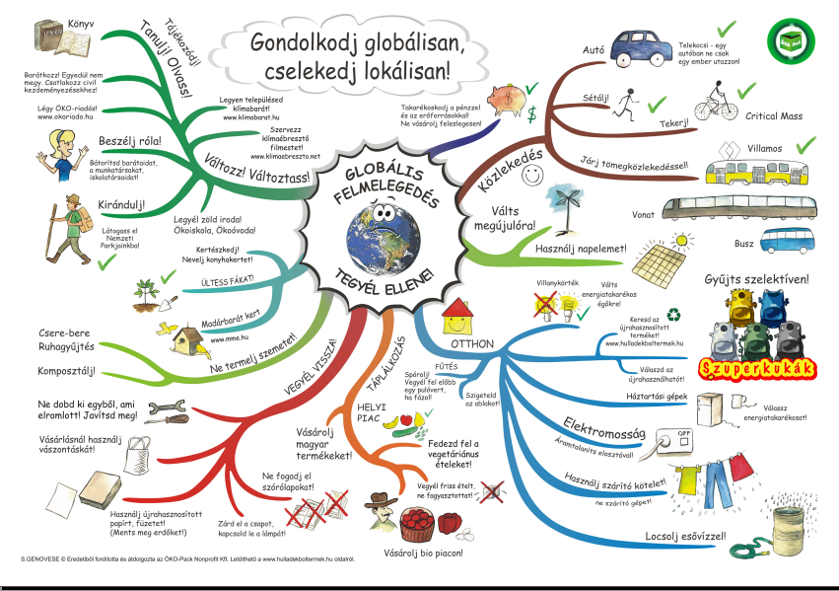
Feladatok diákoknak az Összefoglalás alfejezethez
Készíts fogalom kártyákat! Egyik felére a fogalmat írd másikra a magyarázatot. Gyakorolj velük!
Készíts gondolattérképet a fejezet összefoglalásához! 1-1 alfejezet egy-egy színes csíkot jelentsen. Jelenítsd meg rajta a tankönyv által kiemelt fogalmakat! Itt egy példa rá:

Slide 22
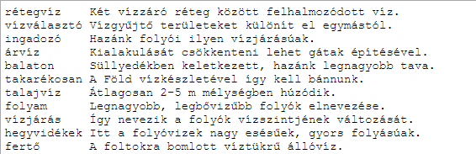
Feladatok diákoknak az Összefoglalás alfejezethez
Oldd meg ezt az interneten található keresztrejtvényt:
https://crosswordlabs.com/view/felszini-es-felszin-alatti-vizek-2
Megoldás:

